Slide 1
PRESENTACIÓN PARA RETROALIMENTACIÓN
Portal Académico
PC1
Seguimiento académico oportuno, directo y trazable entre la escuela y el hogar
Análisis del problema
y alcance inicial
Centro Educativo María Montessori
Josué Delgado Corrales · Sebastian Cordero Quesada · Alejandro Porras Orozco
16 de septiembre de 2026
Objetivo de la sesión
Validar el proceso actual, el alcance y las decisiones pendientes antes de cerrar la entrega.
Notes:
Abrir aclarando que esta es una propuesta de PC1 para recibir retroalimentación. No se presenta una aplicación terminada, sino un análisis trazable del problema y su alcance.
Fuentes y trazabilidad:
00-README.md
01-problema-vision.md
https://mv.mediacionvirtual.ucr.ac.cr/mod/assign/view.php?id=1032931

Slide 2
PUNTO DE PARTIDA
02
El quiebre no es la nota: es cómo llega al hogar
Docente
Documento impreso
Estudiante
Encargado legal
Registra y entrega
la evaluación
Hoja o evaluación
que debe viajar
Actúa como
intermediario físico
Se entera cuando
recibe el documento
EVIDENCIA CONFIRMADA
POR VALIDAR CON LA DIRECCIÓN
Lo que sabemos
Lo que no debemos inventar
Se usan documentos impresos. El estudiante los transporta. Algunos se retrasan o no llegan. La situación genera reclamos de encargados.
Plazos actuales, volumen de reclamos, canales alternos, responsable de mediación y carga administrativa real.
PC1 · Evidencia separada de supuestos
Notes:
Enfatizar que el problema no es 'no tener una plataforma'. El problema observado es la dependencia de un intermediario físico y la falta de evidencia verificable de recepción. No presentar las hipótesis como hechos.
Fuentes y trazabilidad:
01-problema-vision.md
02-proceso-actual-y-trazabilidad.md
09-supuestos-validaciones.md

Slide 3
DEFINICIÓN
03
Problema, visión y frontera de la primera entrega
HOY
META
MVP
Problema
Visión
Alcance PC1
El centro educativo no dispone de un medio institucional directo, oportuno y verificable para comunicar el progreso académico. La información depende de documentos físicos y no deja trazabilidad suficiente para acompañar a tiempo.
Para encargados legales y personal docente de primaria que requieren seguimiento oportuno, Portal Académico centraliza la comunicación del progreso y deja evidencia verificable de publicación, recepción y atención.
Incluye el análisis del proceso actual, actores, 35 requisitos funcionales, 11 casos de uso, requisitos medibles, pruebas y trazabilidad. No incluye matrícula, clases en línea, evaluación digital ni integración con el MEP.
Decisión de alcance: iniciar en educación primaria; secundaria queda como expansión futura.
PC1 · Análisis y Diseño de Sistemas
Notes:
Leer la visión como una promesa de valor, sin detalles de interfaz ni tecnología. Recordar que PC1 valida análisis y trazabilidad; el desarrollo queda fuera de esta fase.
Fuentes y trazabilidad:
01-problema-vision.md
03-requerimientos-funcionales.md
https://mv.mediacionvirtual.ucr.ac.cr/mod/assign/view.php?id=1032931

Slide 4
RETROALIMENTACIÓN
04
Ocho observaciones convertidas en decisiones verificables
1
Acceso inmediato
2
Perfil y relación
Consulta autónoma por vínculo activo.
Perfil del estudiante + asociación del encargado.
3
Comunicación
4
Escuela/colegio
Hilo institucional ligado al estudiante.
MVP primaria; secundaria fuera del alcance.
5
Carga administrativa
6
Aviso y acuse
Registro por grupo y alertas sin seguimiento manual.
Estados, recordatorios y alerta por no lectura.
7
Dos momentos
8
Congruencia
Aviso al asignar y al devolver calificada.
Confirmación antes de cada publicación.
PC1 · Cada observación aparece en requisitos, casos de uso y pruebas
Notes:
Esta diapositiva demuestra que la retroalimentación no quedó como una lista aparte: cada punto se tradujo en requisitos y escenarios verificables. Las métricas exactas de recordatorios y plazos siguen marcadas para validación.
Fuentes y trazabilidad:
03-requerimientos-funcionales.md
04-requerimientos-suplementarios.md
08-matriz-trazabilidad.md
Captura del foro: Re: Descripción del Problema

Slide 5
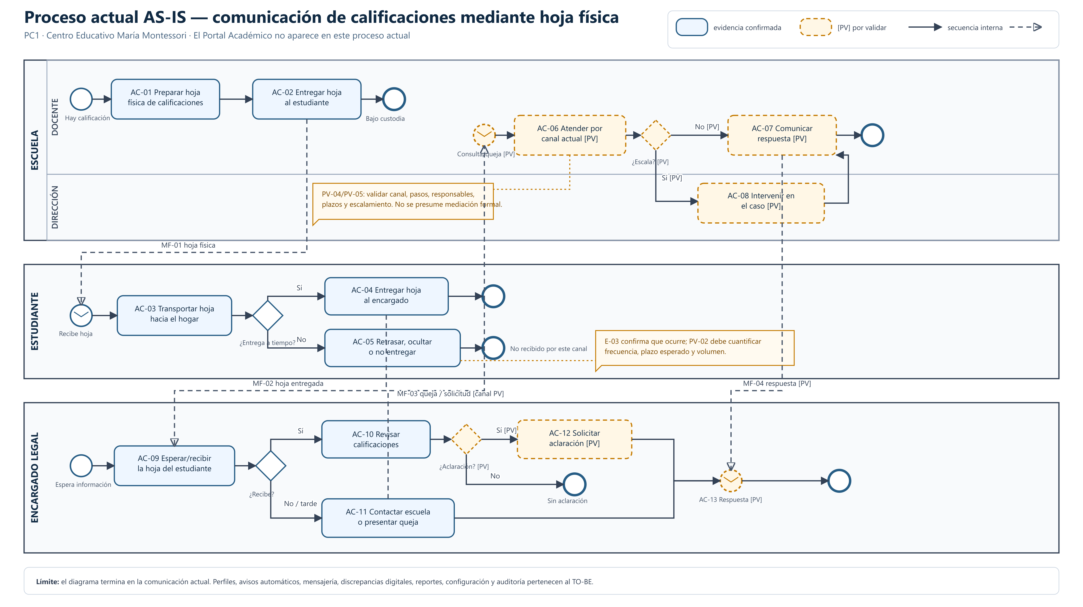
PROCESO ACTUAL
05
BPMN AS-IS: el documento viaja de la escuela al hogar
AS-IS · SIN DISEÑAR LA SOLUCIÓN
Confirmado
[PV] Por validar
impreso · intermediario · reclamos
plazos · canal de reclamo · responsable de cierre · evidencia de recepción
PC1 · Análisis y Diseño de Sistemas
Notes:
Recorrer el proceso por participantes. Señalar que los elementos marcados [PV] son hipótesis explícitas, no hechos. Pedir al profesor confirmación sobre el nivel de detalle y, después, validarlos con Dirección.
Fuentes y trazabilidad:
02-proceso-actual-y-trazabilidad.md
diagramas/02-proceso-actual.bpmn
diagramas/02-proceso-actual.svg
Módulo 2: modelado BPMN y separación por pools

Slide 6
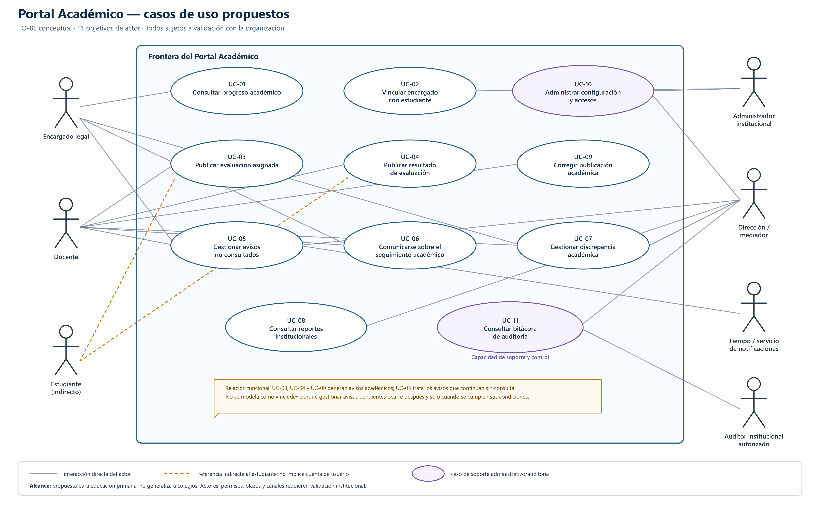
COMPORTAMIENTO ESPERADO
06
Siete actores y once casos delimitan responsabilidades
7
actores perfilados
11
casos de uso
35
RF atómicos
El estudiante no tiene cuenta en el MVP.
PC1 · Análisis y Diseño de Sistemas
Notes:
Explicar que el estudiante participa en el proceso físico actual, pero no es actor autenticado del MVP. La relación encargado–estudiante controla qué información puede consultar cada persona.
Fuentes y trazabilidad:
05-actores.md
06-casos-de-uso-detallados.md
diagramas/05-casos-de-uso.puml
diagramas/05-casos-de-uso.svg

Slide 7
OBSERVACIONES 6, 7 Y 8
07
Dos hitos académicos sostienen una cadena verificable
1
2
3
4
5
6
Asignar
Confirmar
Publicar
Calificar
Confirmar
Publicar
Docente registra la evaluación para el grupo.
Verifica congruencia con lo entregado en clase.
Se informa al encargado sobre la asignación.
Registra resultados del grupo.
Verifica que la devolución física coincide.
Se informa el resultado calificado.
HITO 1 · ENTREGA PARA REALIZACIÓN
HITO 2 · DEVOLUCIÓN CALIFICADA
Estado de la notificación
Publicada
Enviada
Vista
Recordada
Escalada
Política propuesta por validar
Si no se registra lectura dentro del plazo configurado, se emite un recordatorio y luego una alerta institucional; el plazo exacto no se presenta como hecho.
PC1 · Análisis y Diseño de Sistemas
Notes:
Mostrar que la congruencia no depende de que el sistema adivine: el docente confirma explícitamente antes de publicar. El mecanismo de recordatorio es una política configurable pendiente de validación, no un plazo inventado.
Fuentes y trazabilidad:
03-requerimientos-funcionales.md: RF-08 a RF-22
04-requerimientos-suplementarios.md
06-casos-de-uso-detallados.md: UC-03 a UC-05

Slide 8
COMUNICACIÓN Y DISCREPANCIAS
08
El reclamo deja de ser verbal: tiene responsable y cierre
1
2
3
4
5
Abrir
Asignar
Atender
Escalar
Resolver
Encargado registra motivo y evidencia.
Se define responsable institucional.
Se documentan mensajes y cambios de estado.
Una regla propone cuándo elevar el caso.
Se registra decisión y se notifica el cierre.
AHORA
DESPUÉS
Control humano en el MVP
IA como integración futura
Docente, Dirección o mediador toman las decisiones académicas. El sistema conserva evidencia y aplica estados; no sustituye el criterio docente ni la mediación.
Puede resumir hilos, sugerir borradores o detectar patrones. Siempre requiere revisión humana y no califica, sanciona ni resuelve reclamos de forma autónoma.
PC1 · Análisis y Diseño de Sistemas
Notes:
La figura mediadora y las reglas de escalamiento deben confirmarse con Dirección. La IA se conserva como posibilidad de evolución, fuera del MVP y con revisión humana obligatoria.
Fuentes y trazabilidad:
03-requerimientos-funcionales.md: RF-23 a RF-29 y RF-F01
06-casos-de-uso-detallados.md: UC-06 y UC-07
09-supuestos-validaciones.md

Slide 9
CRITERIO CENTRAL DE LA PC1
09
Del proceso actual a una prueba verificable
BPMN
PROBLEMA
REQUISITOS
CASO DE USO
PRUEBAS
P-02
P-04
RF-09 · RF-16
UC-03
TP-UC03-FB / A01
El estudiante recibe la evaluación para transportarla.
No hay evidencia confiable de recepción en el hogar.
Registrar la entrega y publicar la primera notificación.
Publicar evaluación asignada.
Camino básico y rechazo por incongruencia.
35/35
11/11
100%
8/8
RF referenciados
UC con camino básico
alternos con prueba
observaciones incorporadas
PC1 · La matriz completa está en 08-matriz-trazabilidad.md
Notes:
Usar esta cadena como ejemplo de lectura de la matriz. El objetivo no es enseñar todas las filas en pantalla, sino demostrar que el rastro puede auditarse de punta a punta.
Fuentes y trazabilidad:
02-proceso-actual-y-trazabilidad.md
03-requerimientos-funcionales.md
06-casos-de-uso-detallados.md
07-guion-pruebas.md
08-matriz-trazabilidad.md

Slide 10
CIERRE
El análisis está listo; lo pendiente es validar decisiones
COMPLETO
PENDIENTE
Listo para presentar
Validar con profesor y Dirección
Problema y visión delimitados
BPMN AS-IS editable
35 RF + 18 requisitos medibles
7 actores + 11 casos detallados
Pruebas de caminos básicos y alternos
Matriz integral de trazabilidad
Proceso y protocolo real de reclamos
Plazos de lectura, recordatorio y escalamiento
Responsable institucional de mediación
Carga administrativa y volúmenes actuales
Nombre formal del centro y permisos
Formato final de entrega solicitado
Preguntas para mañana
¿Es correcto mantener el MVP en primaria? · ¿Quién media discrepancias hoy? · ¿Qué métricas y plazos debemos confirmar?
Portal Académico · PC1
Notes:
Cerrar pidiendo validación concreta. Si el profesor confirma estas decisiones, el equipo puede ajustar el paquete final sin rehacer la estructura. No afirmar que Moodle ya recibió la entrega.
Fuentes y trazabilidad:
09-supuestos-validaciones.md
11-checklist-rubrica.md
00-README.md

